Slide 1


BÀI THUYẾT TRÌNH
TRƯỜNG ĐẠI HỌC TÔN ĐỨC THẮNG
KHOA CÔNG NGHỆ THÔNG TIN
Môn học: Phát triển ứng dụng di động
Nhóm: 6
Thành viên:
Phạm hồng hải đăng - 51800022
Trương minh hưng – 51800044
Nguyễn trần quỳnh như - 51800797
NguyễN Hoàng HƯNG - 51800777

Slide 2

Đề tài: Ứng dụng quản lý Coffee

Slide 3

Giới thiệu tổng quát về ứng dụng
Đứng trước sự phát triển mạnh mẻ của thương mại điện tử, đặc biệt là các dịch vụ bán hàng online nên nhóm em đã quyết định chọn đề tài “ứng dụng quản lý coffee” nhằm tích hợp những kiến thức đã học và kết hợp chúng với nhu cầu đời sống hiện đại.

Slide 4
Giới thiệu tổng quát về ứng dụng
Đối tượng sử dụng: khách hàng có nhu cầu đặt hàng trên app, hay cập nhật các thức uống, bánh ngọt mới của cửa hàng, …
Bên cạnh đó, các doanh nghiệp cũng có thể xem xét, thấy được những thiếu sót, hay những điều thú vị để phát triển ứng dụng cho riêng doanh nghiệp.

Slide 5


KHÁI QUÁT VỀ APP
LOGO CỦA APP
Logo hình elip với tone chủ đạo màu hồng nhằm đem đến sự tươi trẻ và giới thiệu đến thương hiệu DHNH Coffee .
ICON CỦA APP
D, H, N, H là những chữ cái viết tắt trong tên của app “Different House New House”.
Đó cũng là những chữ cái đầu của tên các thành viên trong nhóm.

Slide 6
Khái quát về app
DHNH là những chữ cái viết tắt của tên các thành viên

Slide 7
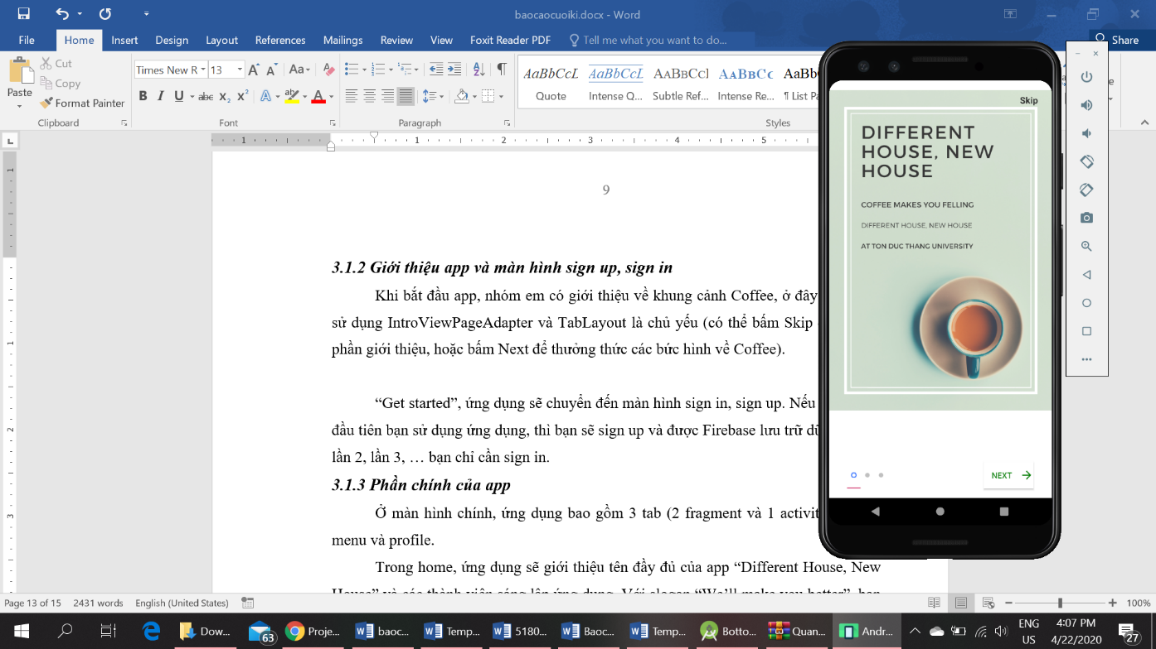
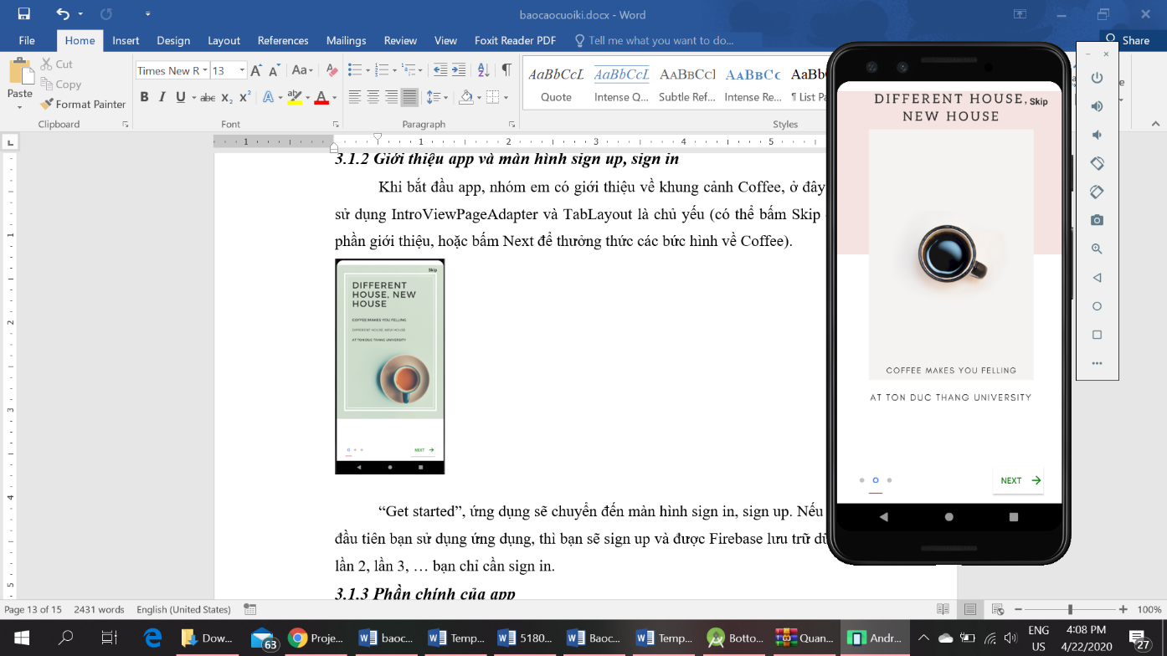
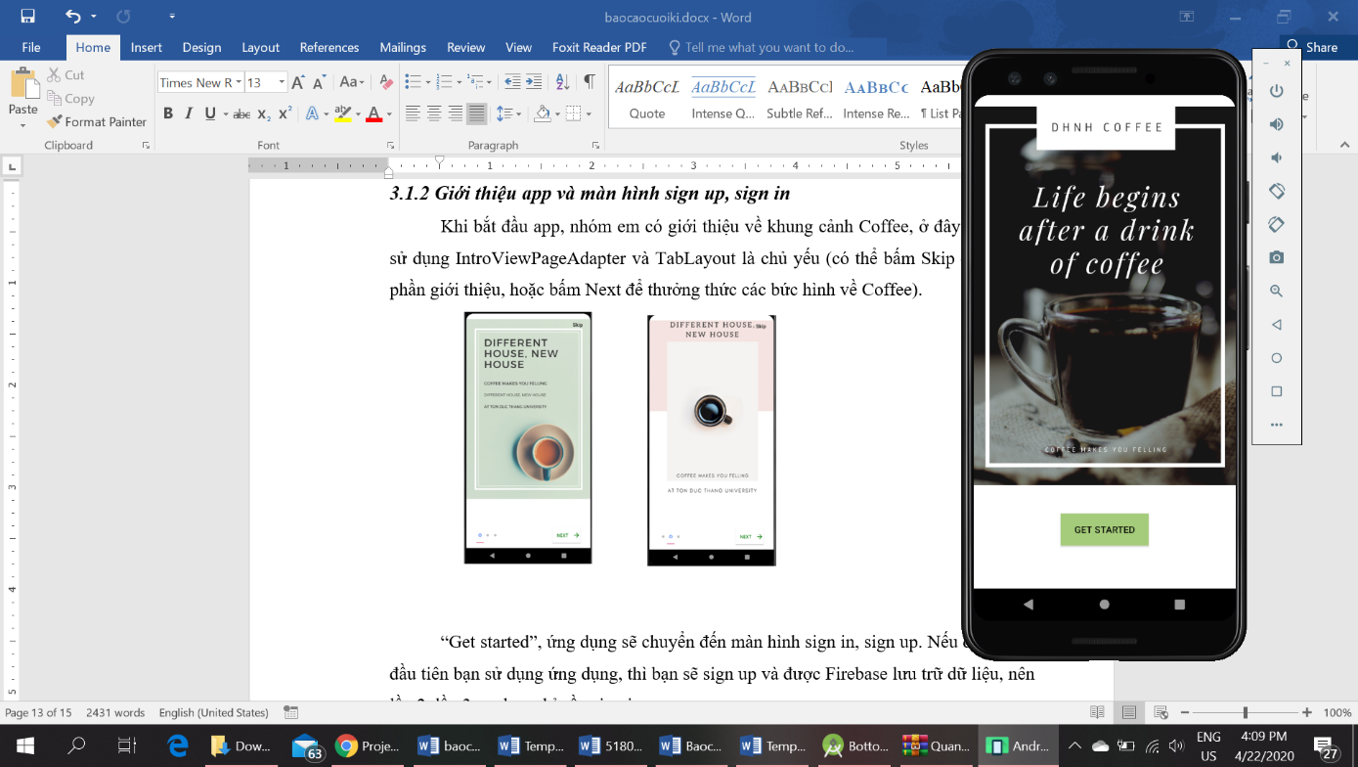
Màn hình sign in, sign up
Sử dụng IntroViewPageAdapter và TabLayout để giới thiệu về khung cảnh Coffee.
Khi bấm “GET STARTED”, ứng dụng sẽ chuyển sang màn hình Sign In, Sign Up.
Khách hàng có thể bấm Skip để bỏ qua phần giới thiệu, hoặc bấm Next để thưởng thức các bức hình về Coffee.

Slide 8
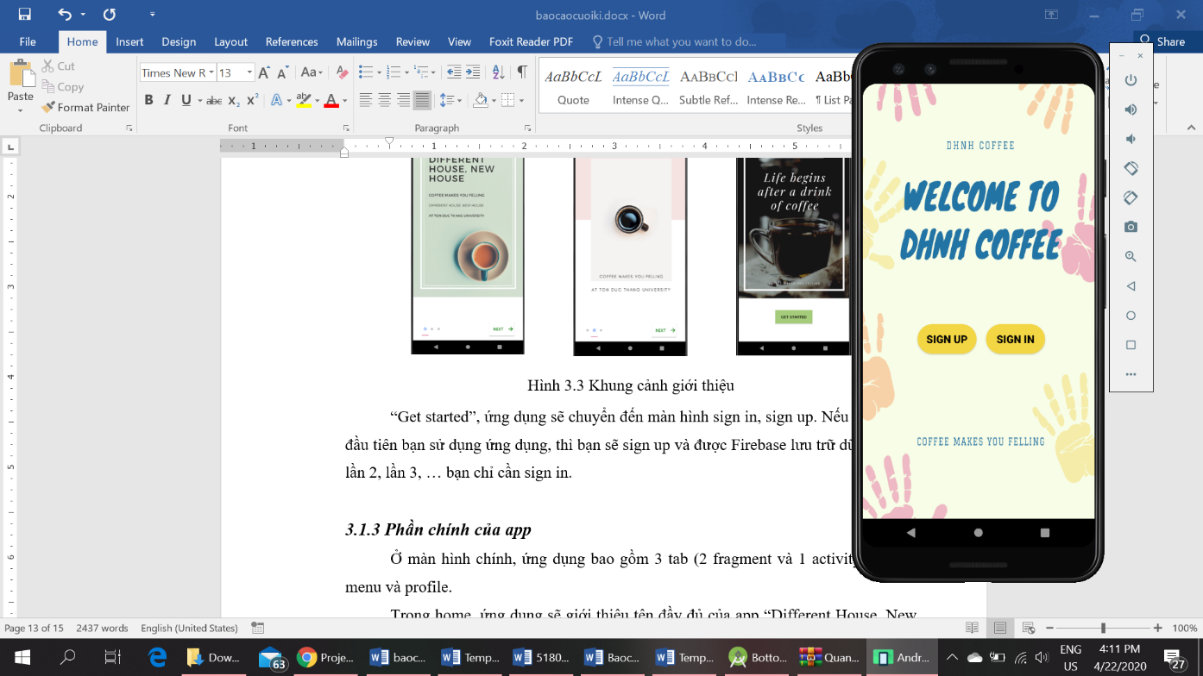
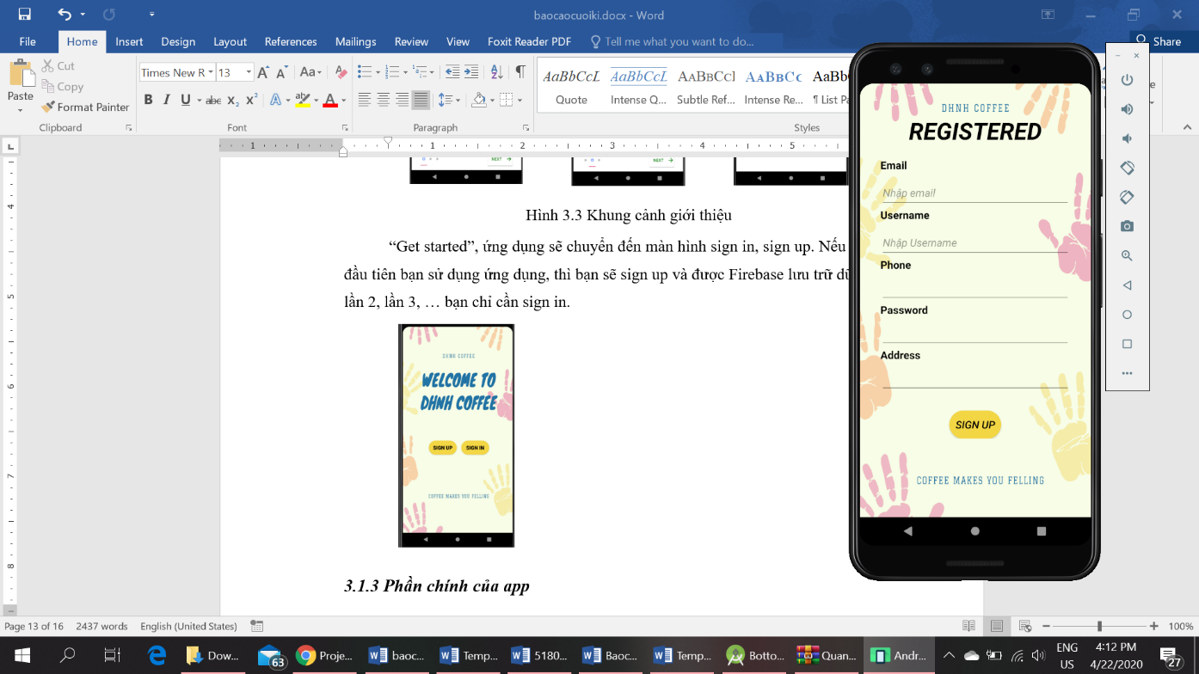
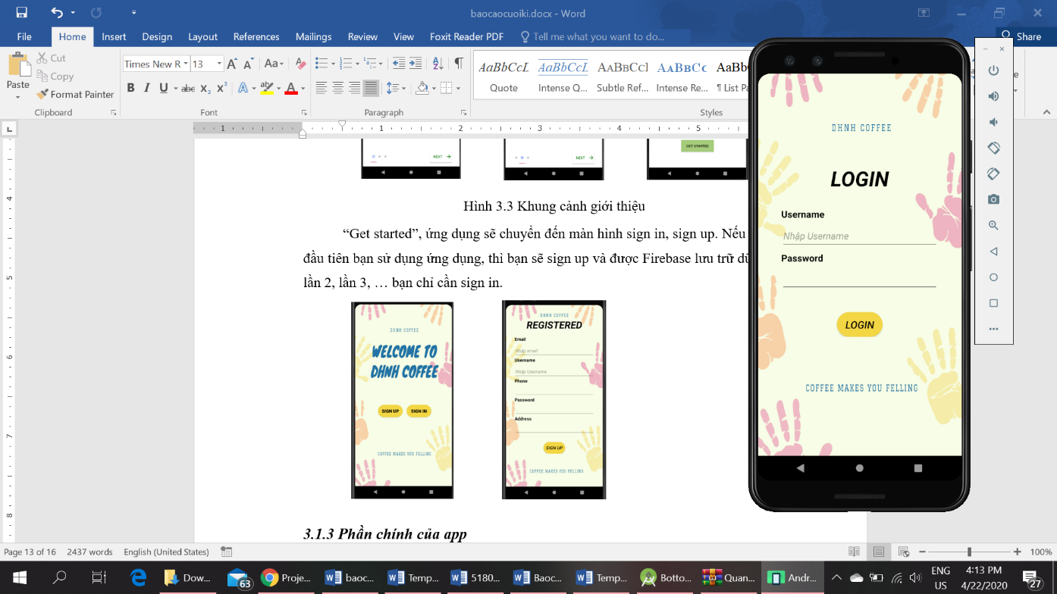
Màn hình sign in, sign up
Phần Login sử dụng chức năng lưu trữ trên Firebase.
Chỉ cần đăng kí (Sign Up) lần đầu và những lần sau chỉ cần đăng nhập (Sign In).

Slide 9
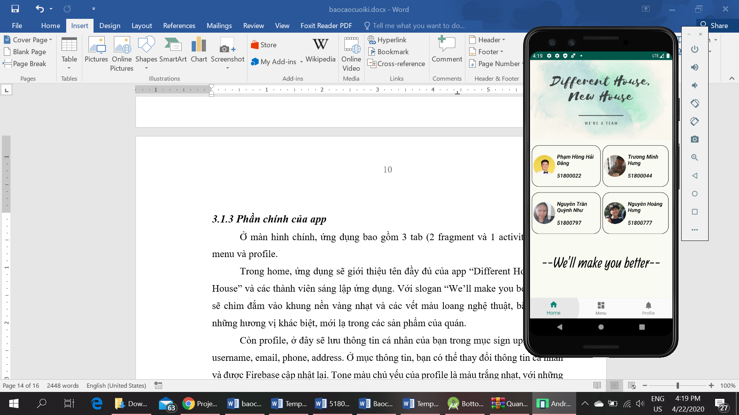
Phần chính của app
App gồm 3 phần chính: Home, Menu và Profile.
Sử dụng Bottom Navigation Activity để chuyển đổi giữa 3 phần

Slide 10
Tab home
Giới thiệu tên đầy đủ của ứng dụng: ”Different House, New House” .
Tên và hình ảnh của các thành viên sáng lập ứng dụng.
Câu slogan của nhóm: “We’ll make you better”.

Slide 11
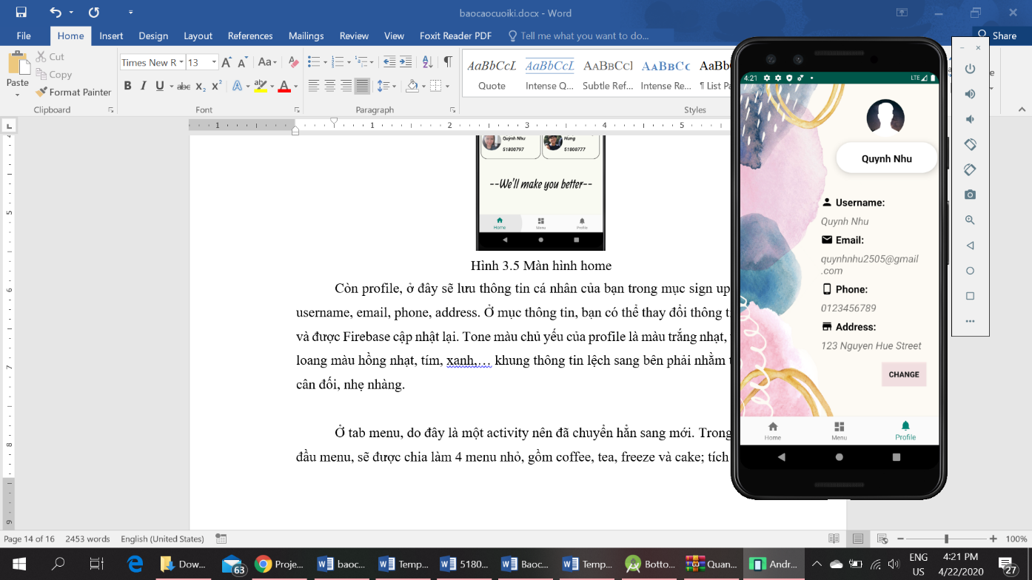
Tab profile
Sử dụng Firebase để load lại những thông tin đã đăng kí.
Bấm button “Change” để thay đổi thông tin của cá nhân.

Slide 12
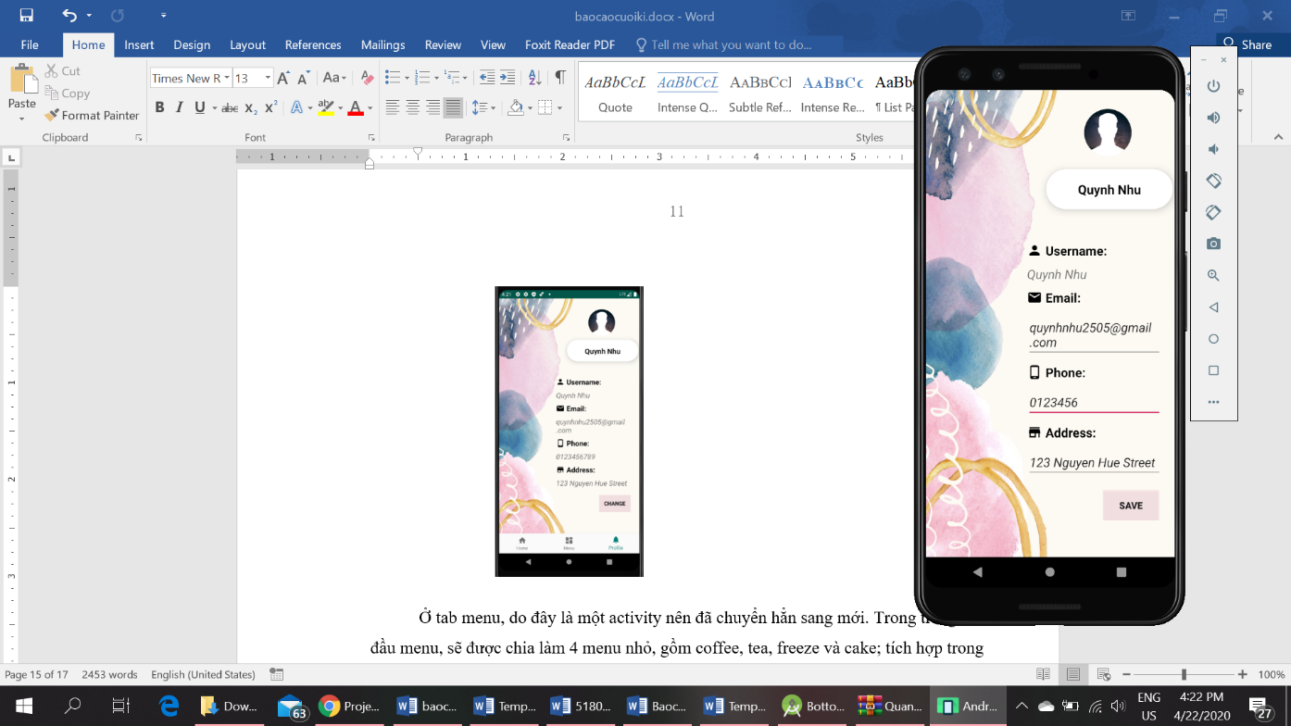
Tab profile
Người dùng có thể thay đổi tất cả thông tin cá nhân của mình ngoại trừ Username.
Dữ liệu sẽ được lưu lại trên Firebase để load lại vào những lần tới khi bấm button “Save”.

Slide 13
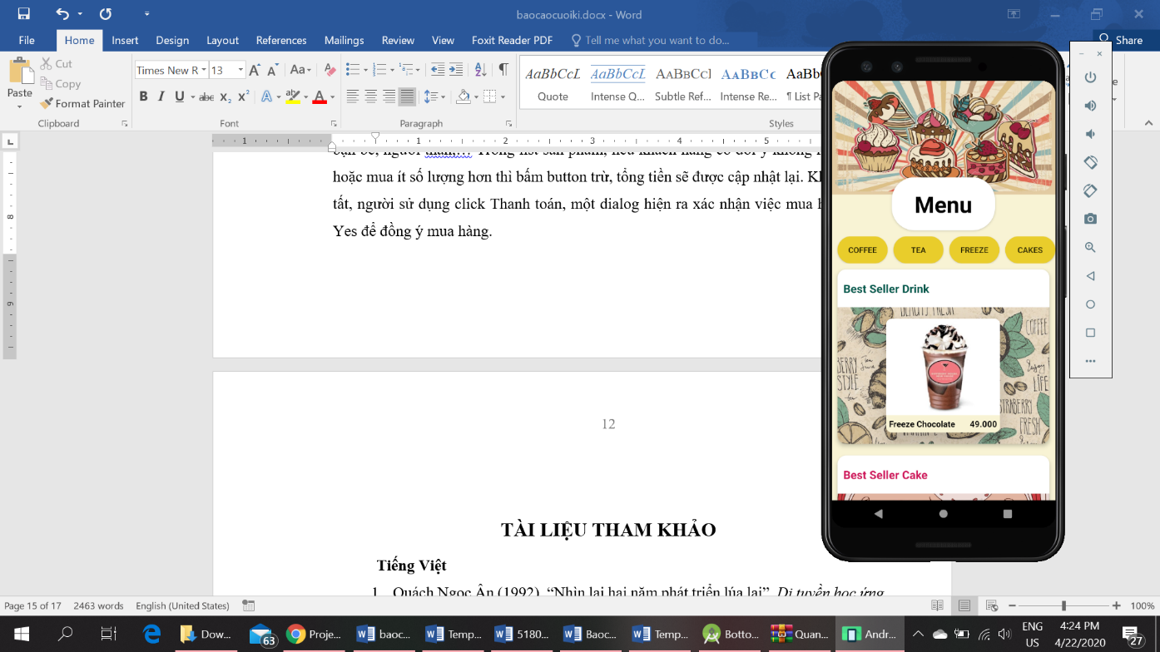
Tab MENU
Màn hình chính của tab gồm:
Các button để dẫn đến các menu chi tiết hơn.
Thông tin về các món Best Seller của quán

Slide 14
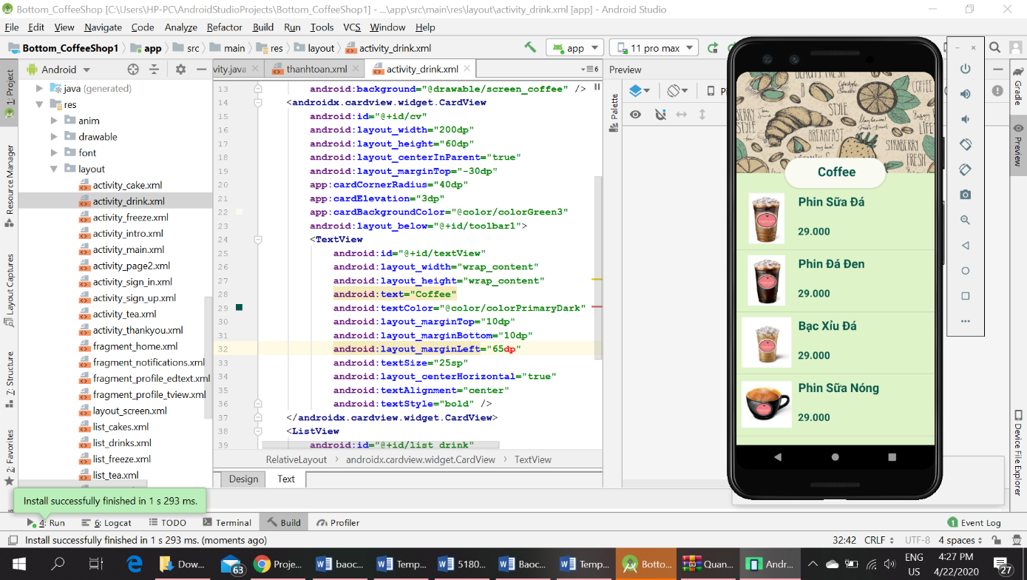
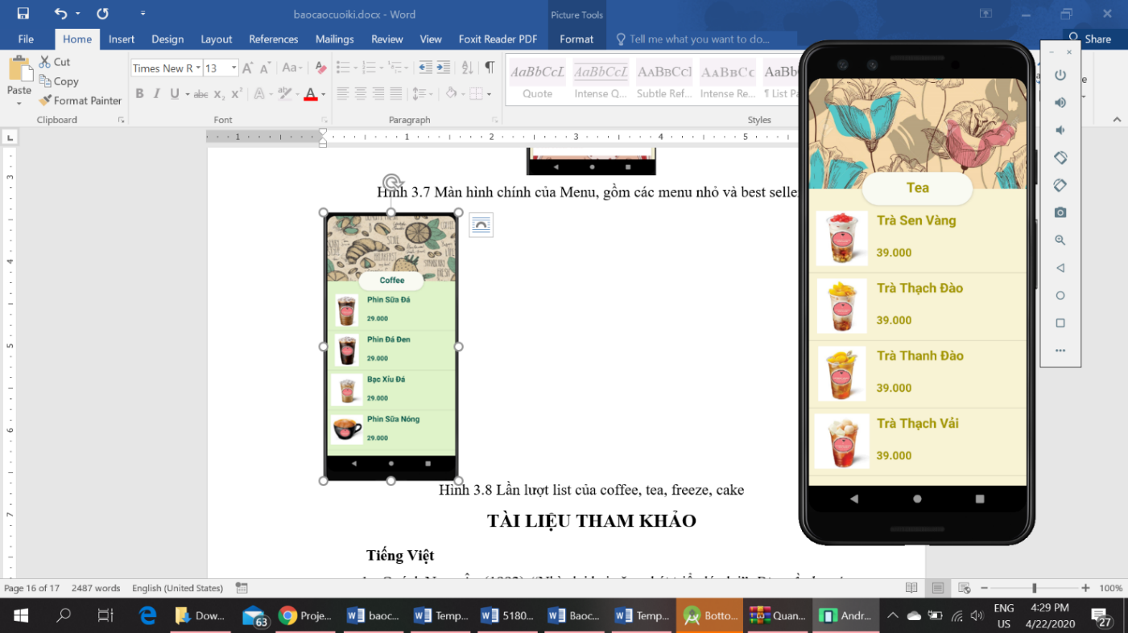
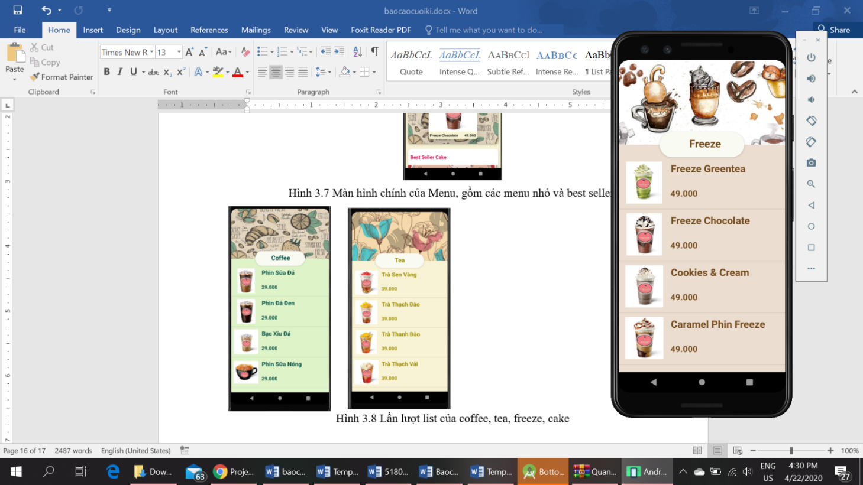
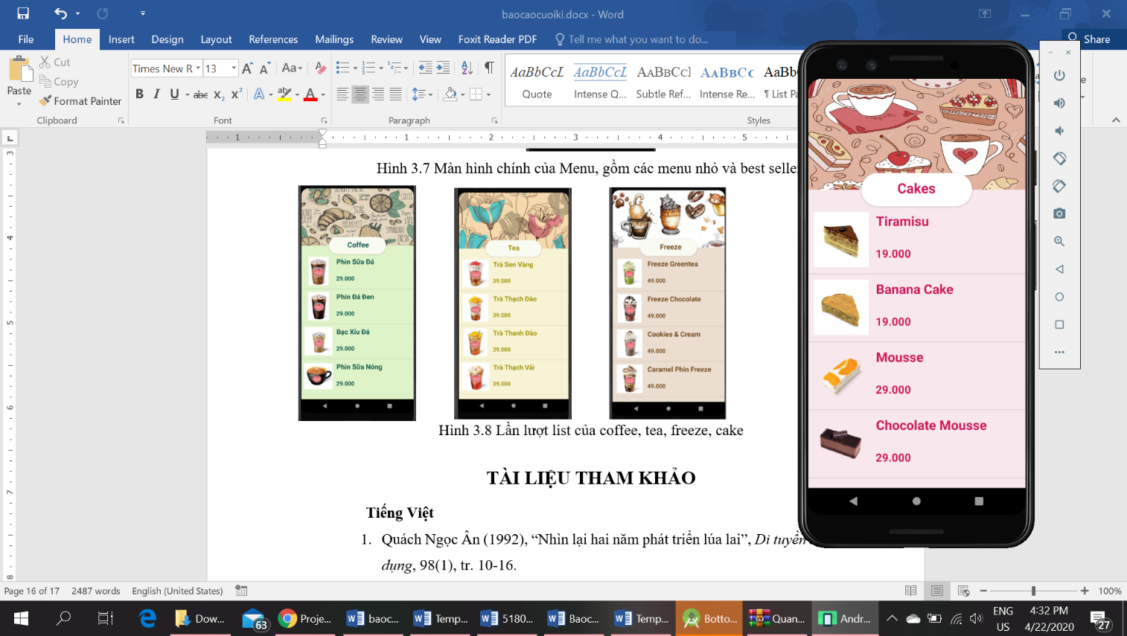
Tab MENU
Trong mỗi mục menu nhỏ, bao gồm ListView các sản phẩm, dùng onClick để khi khách hàng chọn món, thông tin sản phẩm sẽ được hiện ra.

Slide 15
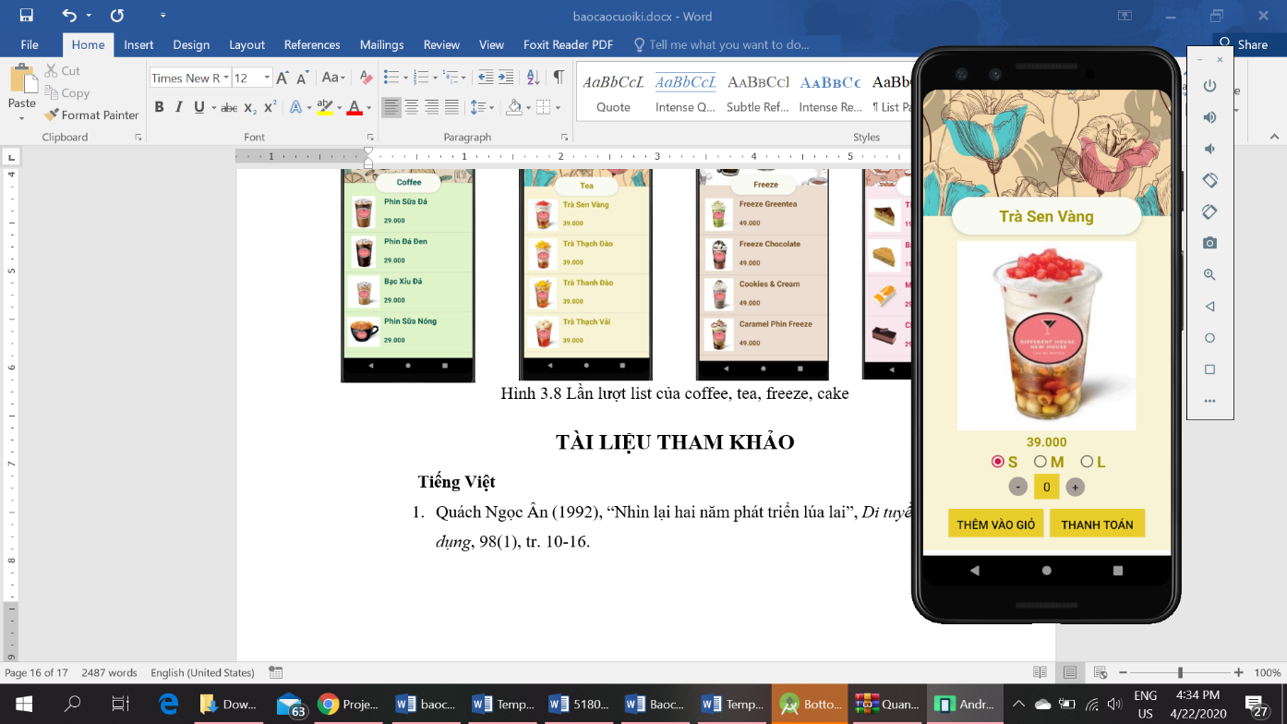
Tab MENU
Màn hình chi tiết của sản phẩm gồm:
Tên, giá, size, số lượng, thêm vào giỏ, thanh toán.
Khi click vào button “THÊM VÀO GIỎ” thì array sẽ tự động add sản phẩm và khách hàng tiếp tục chọn món.
Khách hàng có thể bấm thanh toán khi chỉ mua 1 loại sản phẩm mà không cần thêm vào giỏ.

Slide 16
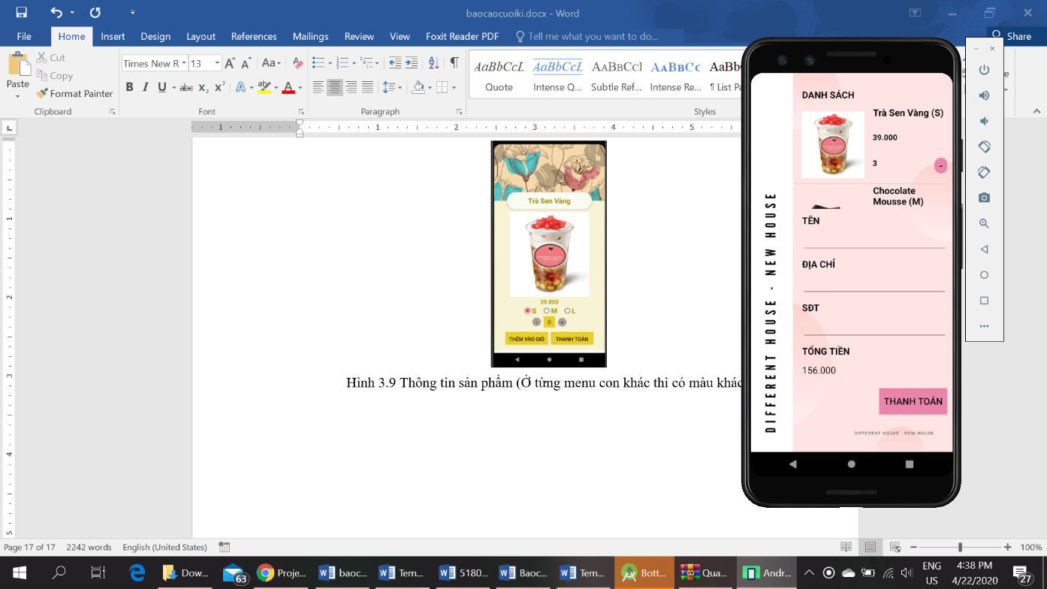
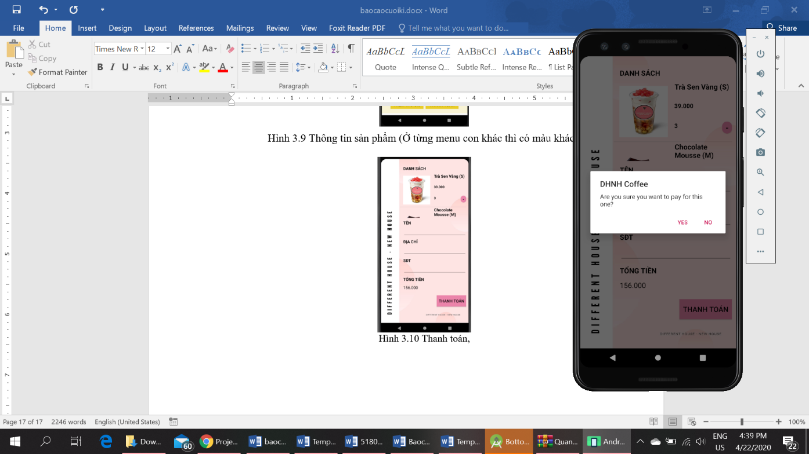
Tab MENU
Màn hình thanh toán:
Tất cả thông tin các mọn đã chọn đều được thể hiện ở trong mục Danh Sách.
Có thể huỷ món đã chọn bằng cách nhấn vào button “-” ở góc danh sách của sản phẩm.
Sẽ có Dialog hiện ra để xác nhận lại khi nhấn vào button “Thanh toán”.

Slide 17
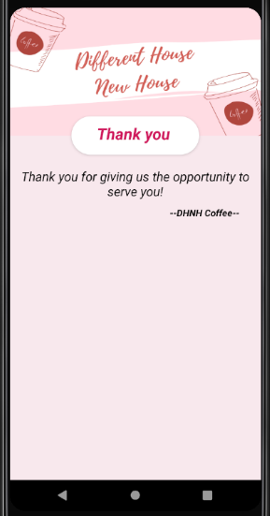
Tab MENU
Sau khi xác nhận thanh toán, ứng dụng sẽ hiện thị màn hình cảm ơn khách hàng. Kết thúc quá trình đặt hàng.

Slide 18

Thanks for your listening

